Slide 1
Projekt feladat
Miniatűr időjárás állomás

Slide 2
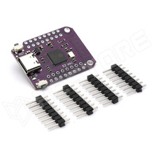
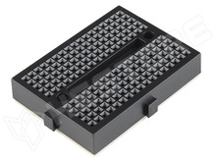
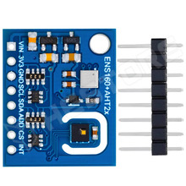
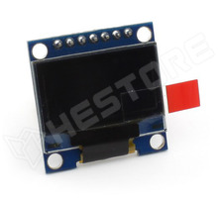
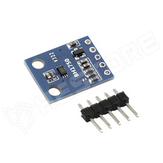
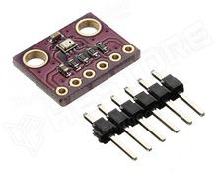
Mérő állomás elemei
A mérőállomás egyszerű alkatrészekből áll
MCU (EPS32-S2-MINI)
Szenzorok (BMP280, ENS160, EHT21, GY-301)
Szalagkábelek
Próbapanel
Ellenállások, kondenzátorok
Kijelző, gombok

Slide 3



Használt technológiák
ESP-IDF
ESP fejlesztői környezet
Alkalmazás vagy VS Code bővítmény
VS Code
Program szerkesztés
Supabase
Online adatbázis

Slide 4
Állomás feladatai
Szenzor értékek olvasása
Értékek tárolása
Internet elérése (Wifi)
Adatküldés (Supabase adatbázis)
Idő és dátum nyilvántartása (NTP-SNTP, RTC)
Alvás – felkeltés (Deep sleep mode)

Slide 5
Szenzor olvasás és adattárolás
I2C kapcsolat
Mérések frekvenciája
Nyers adatok kiolvasása
Konverzió
Adatok validálása
Tárolásra alkalmas struktúra
Belső tárhely használata
Adatok tárolása, visszanyerése

Slide 6
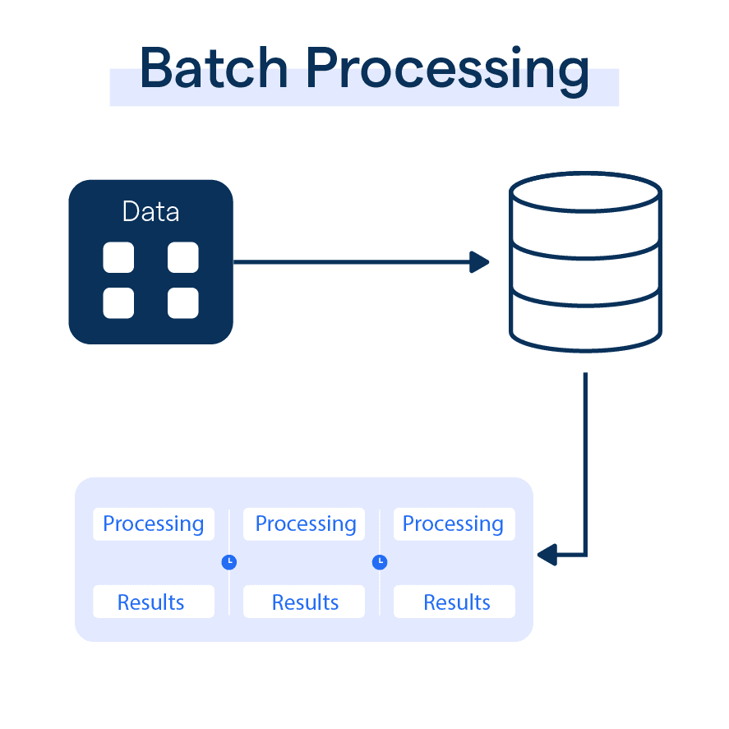
Wifi és adatküldés
A beépített Wifi használata
Csatlakozás Wifihez
Batchbekben történő küldés az adatbázis felé
Adattáblák kialakítása
Hőmérséklet, légnyomás, páratartalom, magasság, időbélyeg
AQI, ECO2

Slide 7
Idő és dátum
A méréseket időben is el kell helyezni
Most mennyi az idő és mi a dátum ?
Az idő és dátum lekérése wifi csatlakozás esetén
Mérés ha nincs pontos idő ?
Time Drift ( idő elcsúszása )

Slide 8
Alvás - felkeltés
A mikrovezérlő altatása mérések között.
Miért ? → Akkumulátorról működtetés.
Felkeltés adott idő múlva RTC használatával

Slide 9
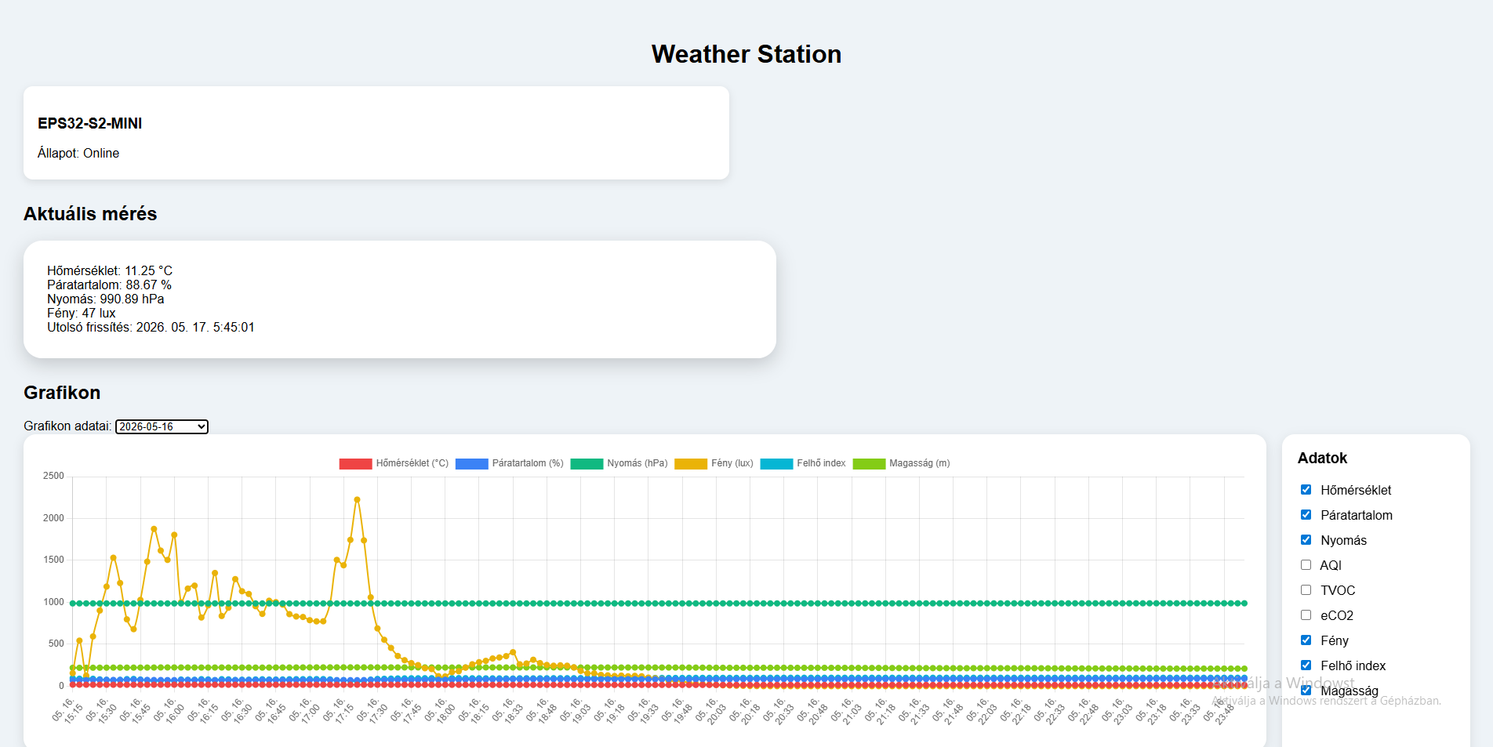
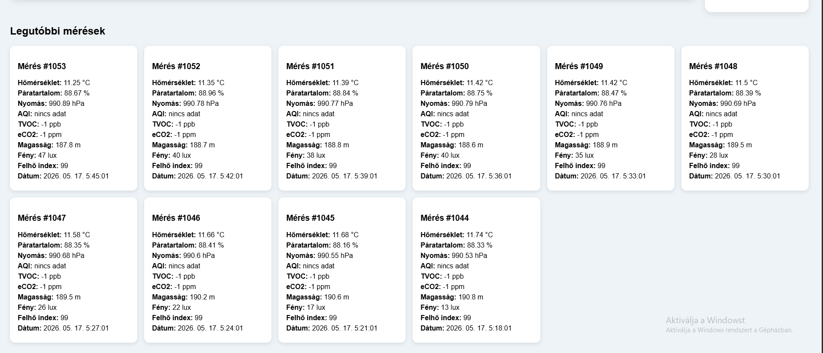
Adatok megtekintése
Egyszerű weboldal az adatok megtekintésére

Slide 10
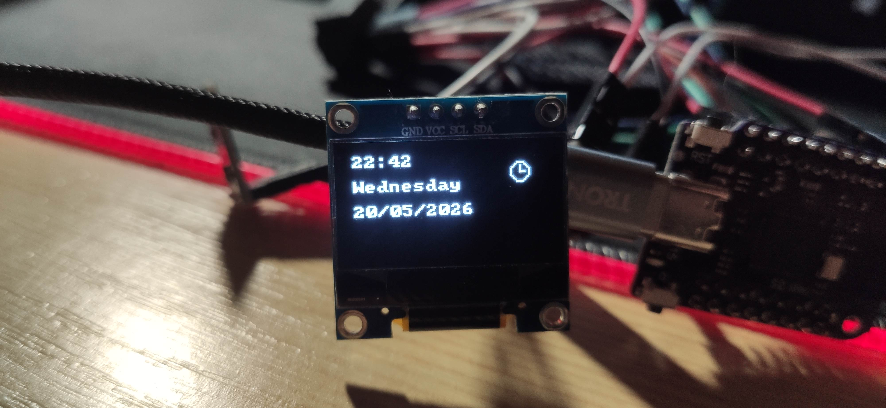
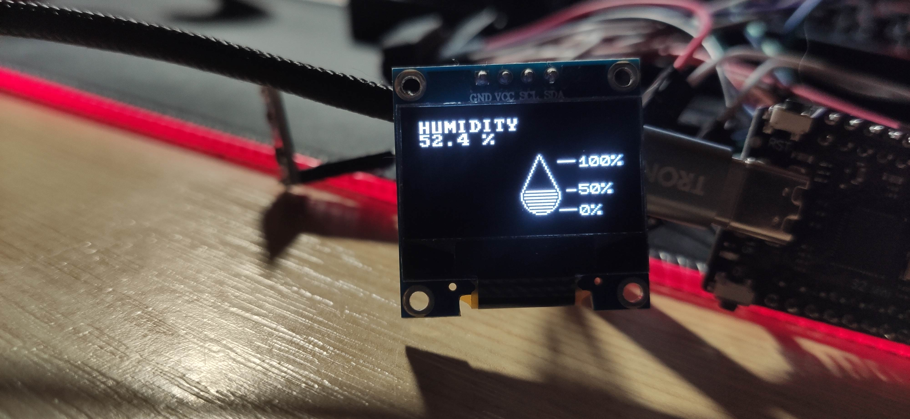
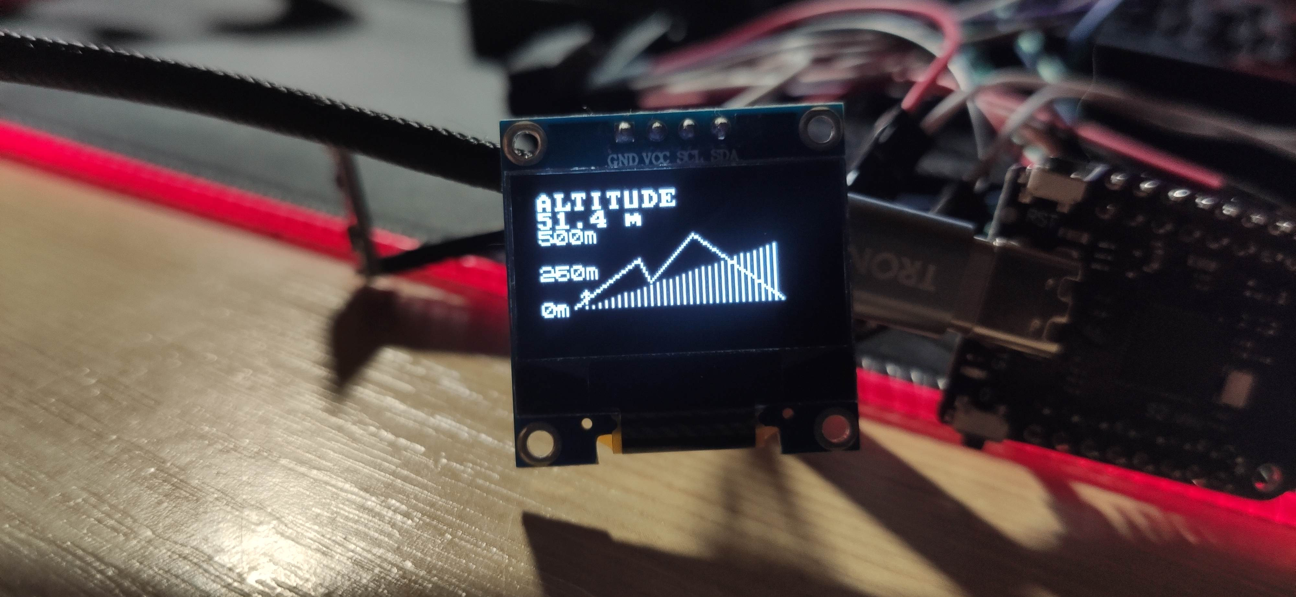
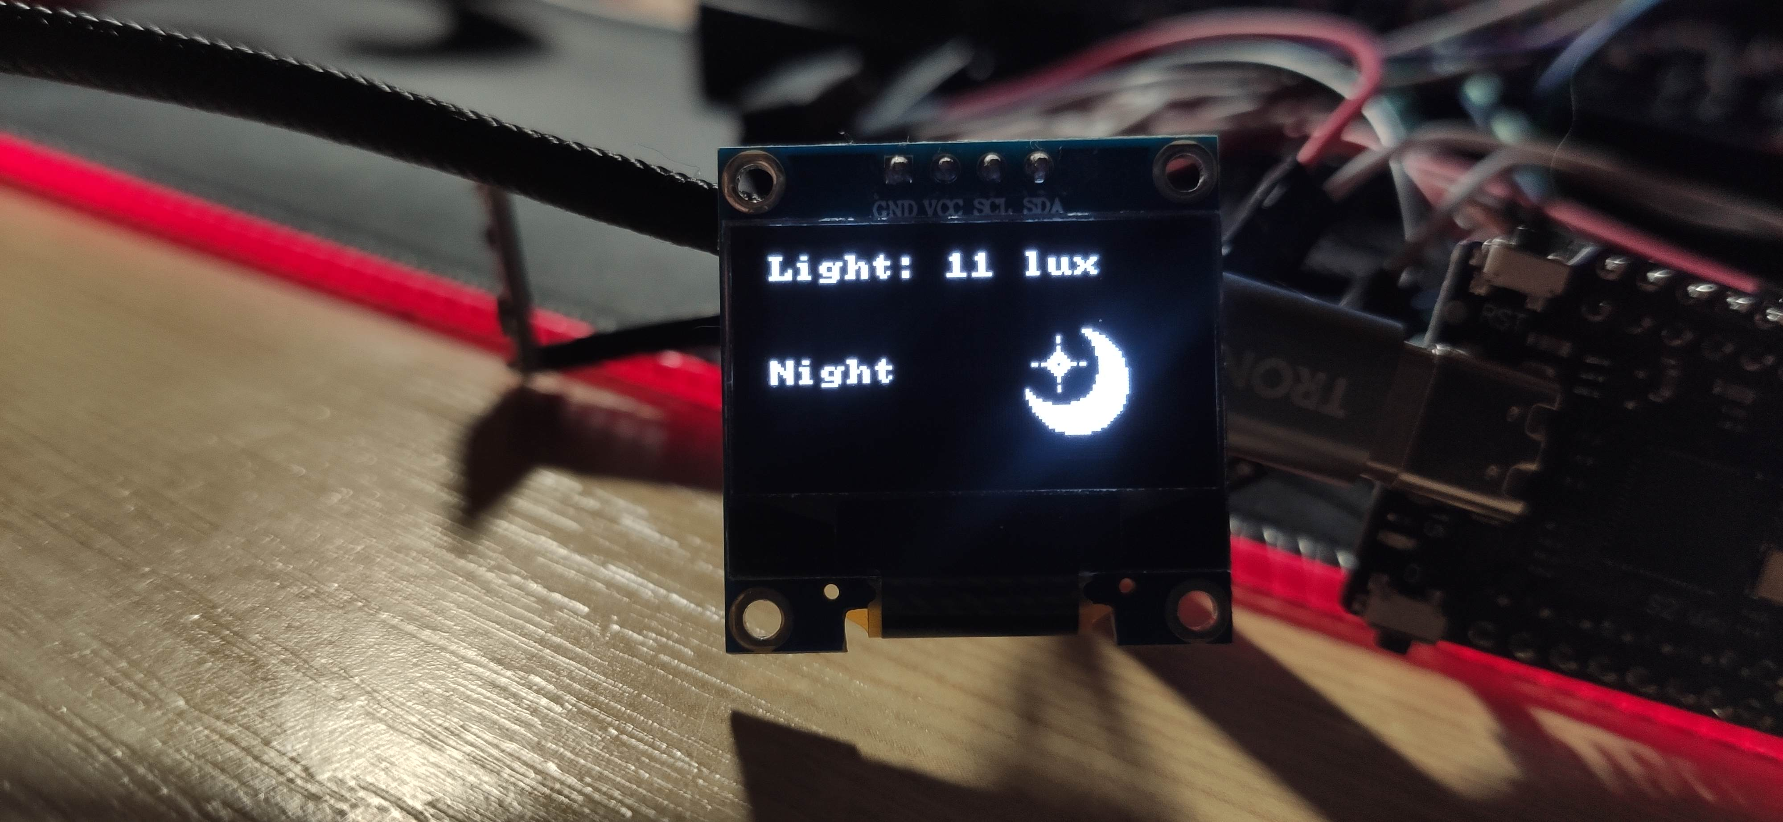
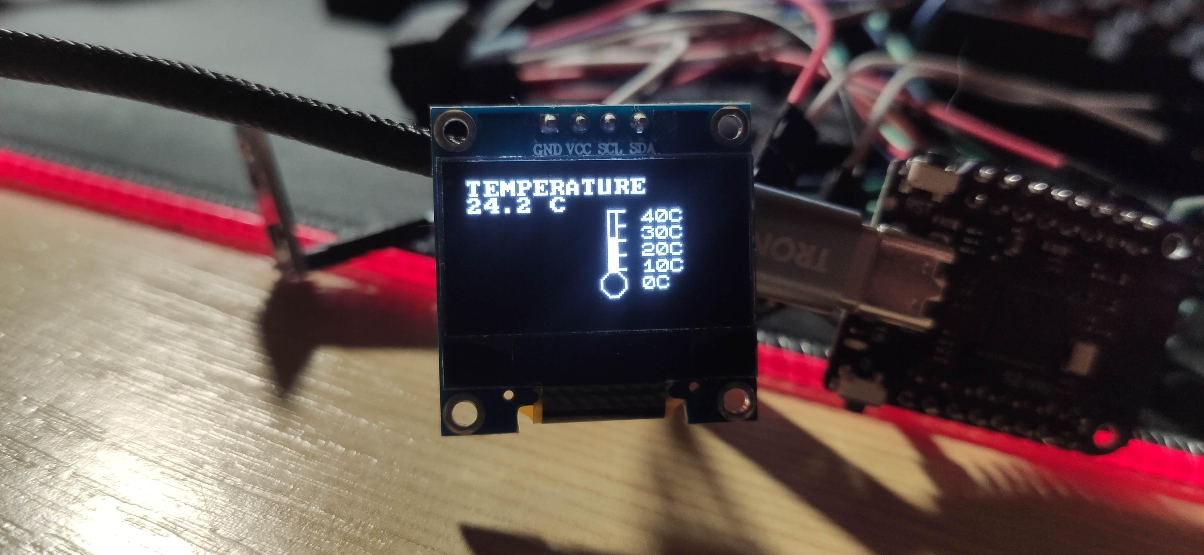
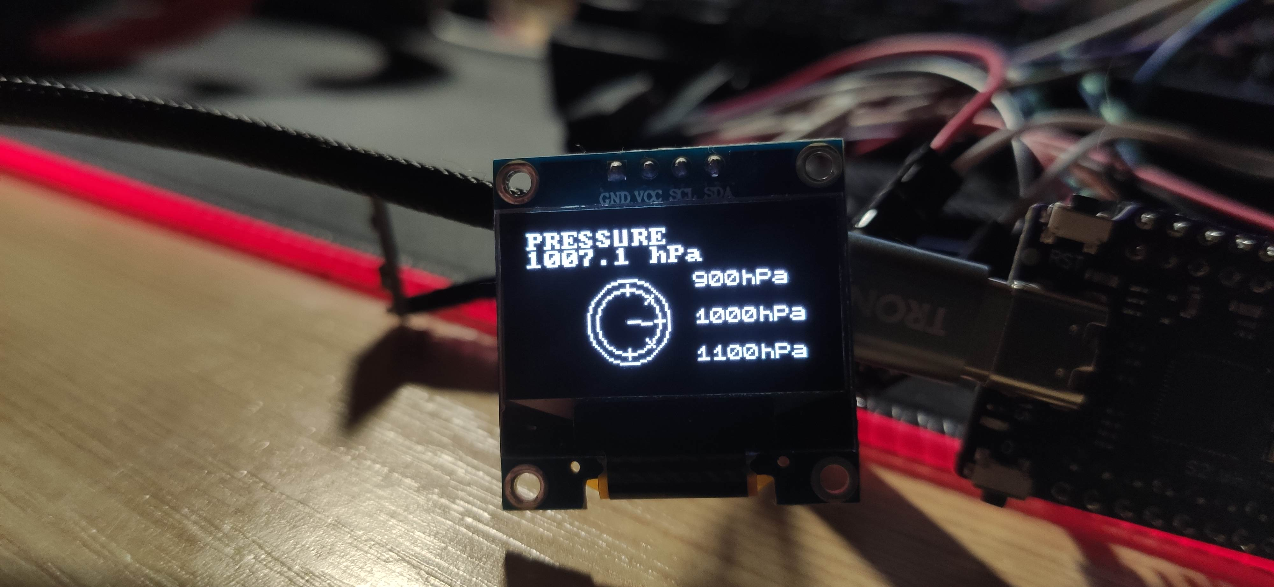
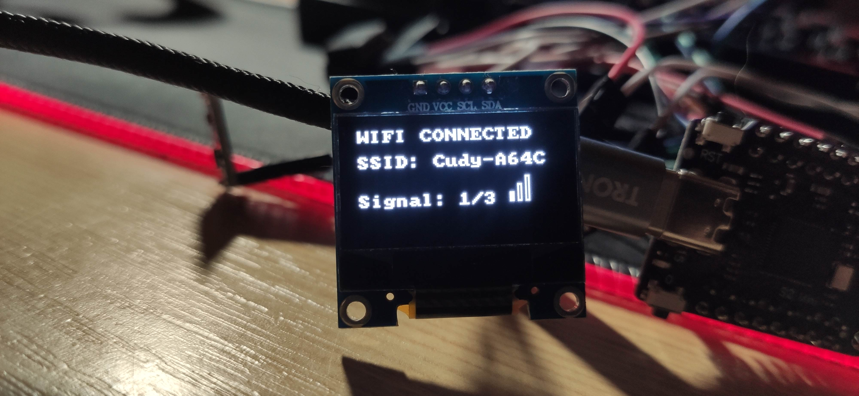
Adatok megtekintése
OLED kijelzőn egyedi képernyők a mért értékek kijelzésére

Slide 11
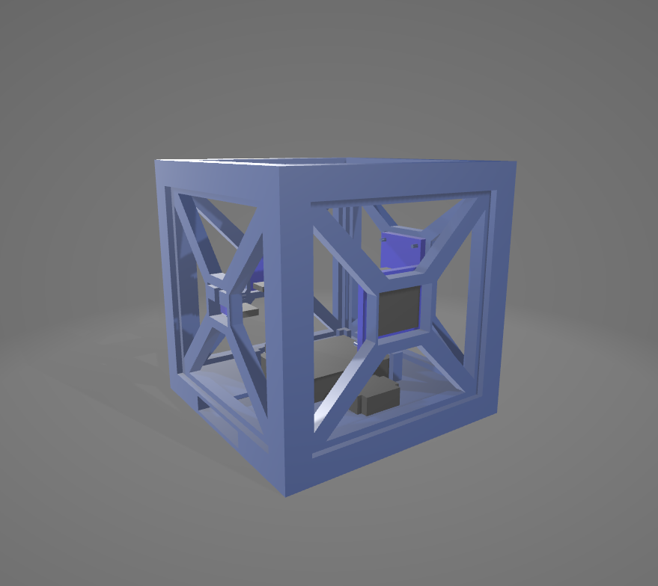
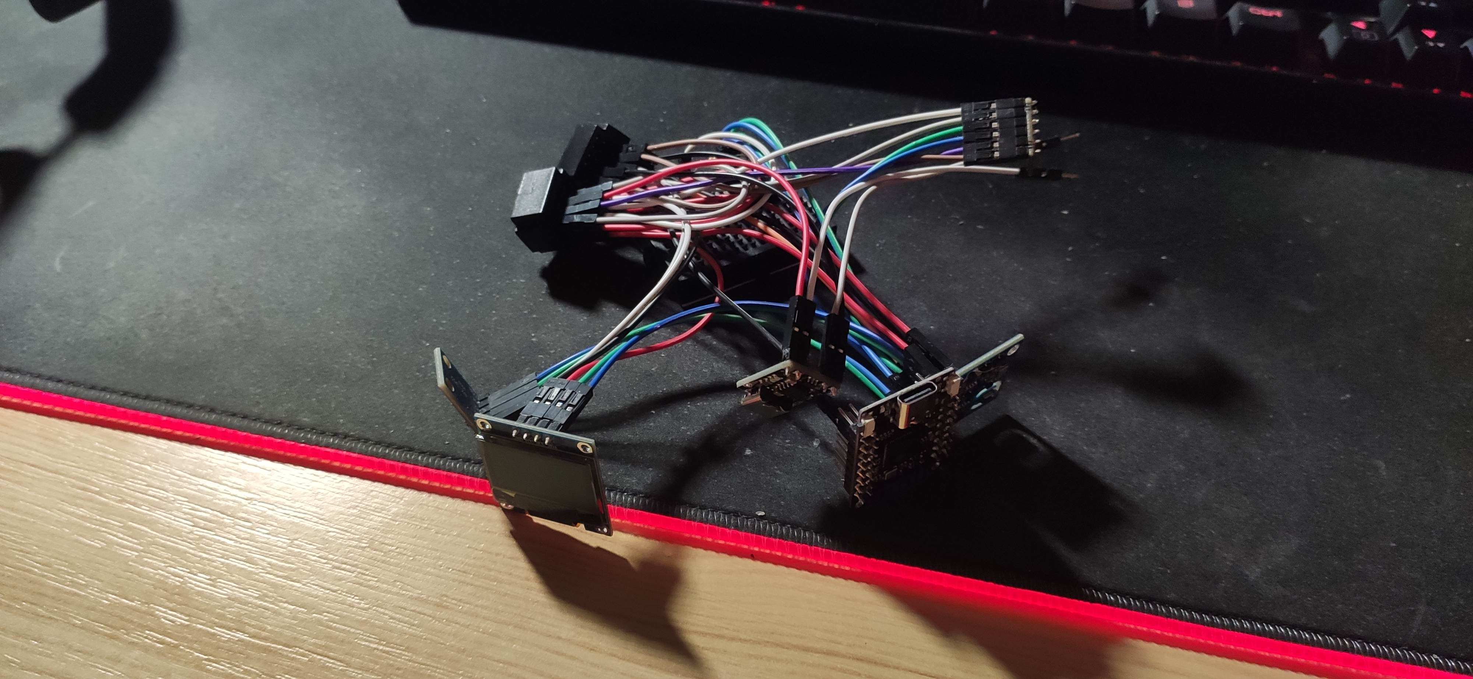
Tartó keret tervezése

Slide 12
Nem megvalósult ötletek
A keret tényleges kinyomtatása
3D nyomtatóval kinyomtatni és össze szerelni
Gomb sor extra funkciókkal
Extra funkciók hozzáadása (Beállítási lehetőségek, azonnali mérés stb.)
Külön webszerver
ESP32 S3 Devkit segítségével egy saját kis webszerveren futtatni a weboldalt.
Adatok alapján előre jelzés

Slide 13
Köszönjük a figyelmet

